Slide 1

Spotkanie z inwestorami
Warszawa, 5 kwietnia 2016

Slide 2


AGENDA
Co nowego w Grupie?
Informacje finansowe
Perspektywa 2015-2020

Slide 3

Co nowego w Grupie?
Józef Michalik
Józef Micha­lik jest absol­wen­tem Wydziału Elek­tro­tech­niki, Auto­ma­tyki i Elek­tro­niki Aka­de­mii Górniczo-Hutniczej w Kra­ko­wie, z tytu­łem magi­stra inży­niera elek­tro­niki. Ukoń­czył rów­nież Pody­plo­mowe Stu­dia Mena­dżer­skie pro­wa­dzone przez Wyż­szą Szkołę Biz­nesu w Nowym Sączu, gdzie uzy­skał tytuł MBA (Zarzą­dza­nie Strategiczne).
Poprzednie miejsca pracy:
OPTIMUS S.A. - Wice­pre­zes Zarządu, Dyrek­tor Tech­nicz­ny oraz Dyrek­tor ds. Infor­ma­tyki.
TTI INVENTEL S.A - Dyrek­tor ds. Sprze­daży
Uni­card S.A. - Dyrek­tor Zarzą­dza­ją­cy
Zakła­dy Auto­ma­tyki POLNA S.A - Czło­nek Zarządu – Dyrek­tor ds. Mar­ke­tingu i Sprzedaży.
Józef Micha­lik z firmą Newag zwią­zany jest od sierp­nia 2009 roku, zaj­mu­jąc dotych­czas sta­no­wi­sko Dyrek­tora Mar­ke­tingu.
Obecnie Wice­pre­zes Zarządu,
Dyrek­tor ds. Marketingu i Rozwoju

Slide 4
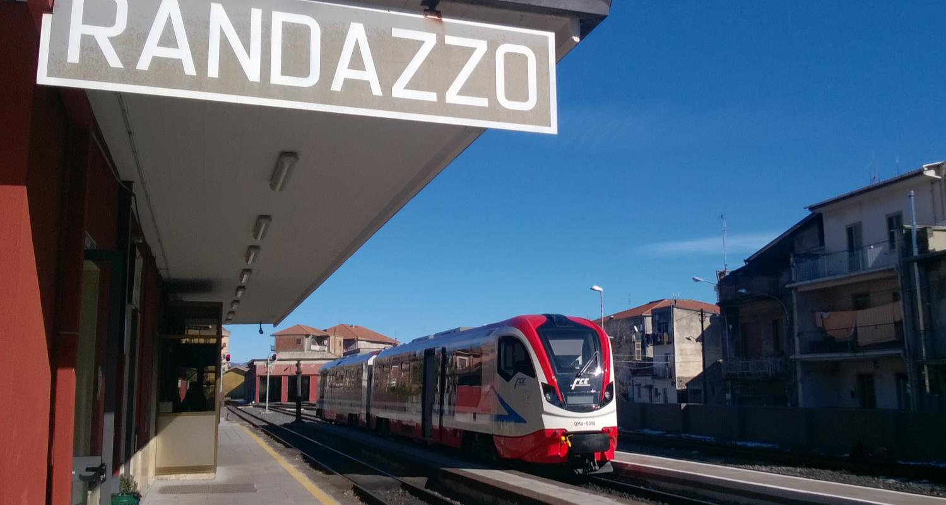
Co nowego w Grupie?
Przekazanie 4 pojazdów Vulcano dla Kolei Etneńskich FCE – Sycylia.

Slide 5
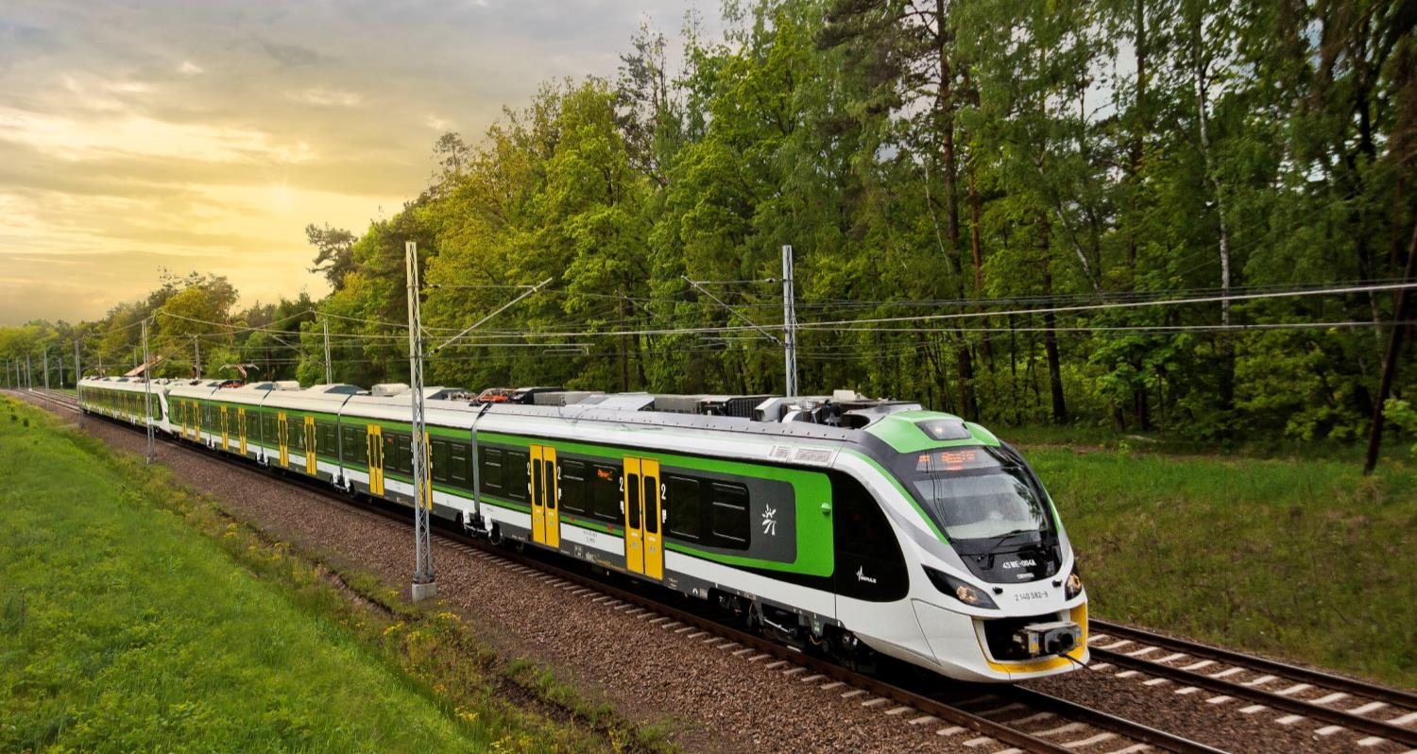
Co nowego w Grupie?
Przekazanie 12 pojazdów IMPULS dla Kolei Mazowieckich.

Slide 6
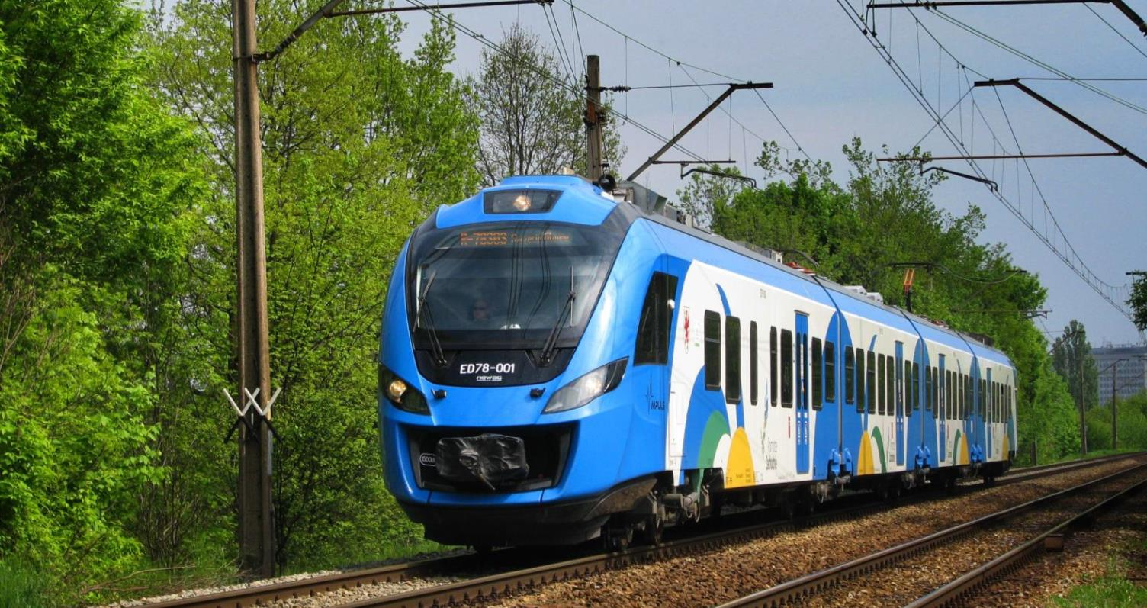
Co nowego w Grupie?
Przekazanie szesnastego (ostatniego) pojazdu IMPULS Zachodniej Grupie Zakupowej, realizując naj­więk­szy pro­jekt kole­jo­wy dla Pomo­rza Zachodniego.

Slide 7
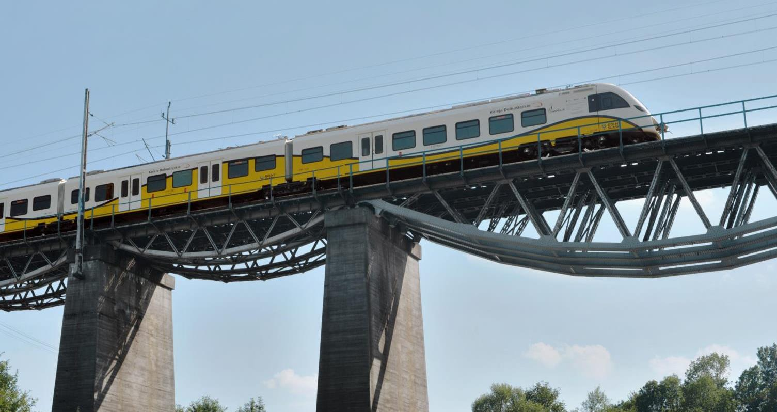
Co nowego w Grupie?
Przekazanie 5 pojazdów IMPULS dla Kole­i Dol­no­ślą­skich.

Slide 8
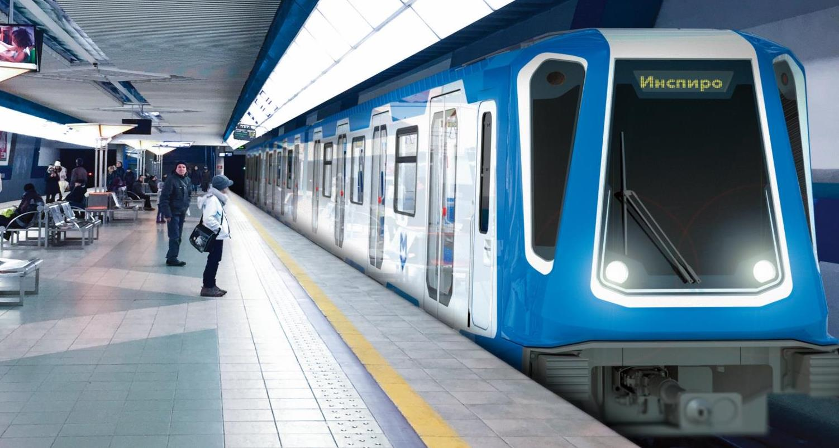
Co nowego w Grupie?
Podpisanie umowy na dostawę 20+10 trójczłonowych pojazdów INSPIRO dla Metropolitan EAD w Sofii.

Slide 9
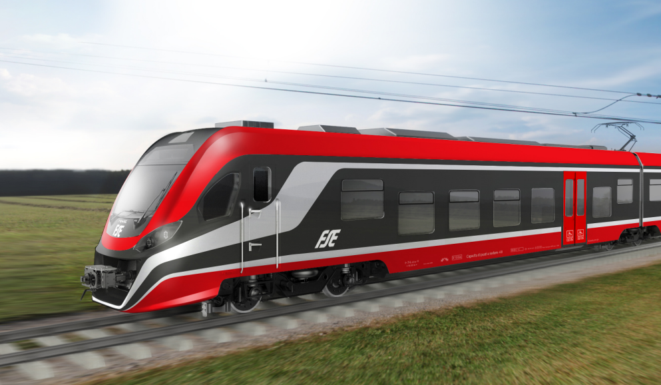
Co nowego w Grupie?
Podpisanie umowy na dostawę 5 trójczłonowych pojazdów IMPULS dla FSE w Bari – Włochy.
Notes:
3 członowe pojazdy; świętokrzyskie chwalone jako najładniejszy pociąg

Slide 10
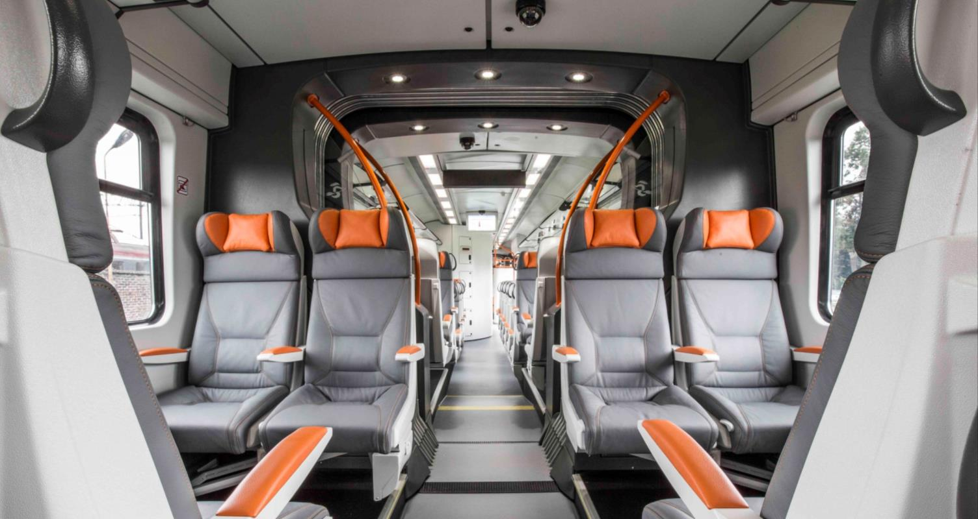
Co nowego w Grupie?
Podpisanie umowy z Woje­wódz­twem Opol­skim na dostawę 5 IMPULSÓW z pra­wem do zamó­wie­nia dwóch dodat­ko­wych.

Slide 11
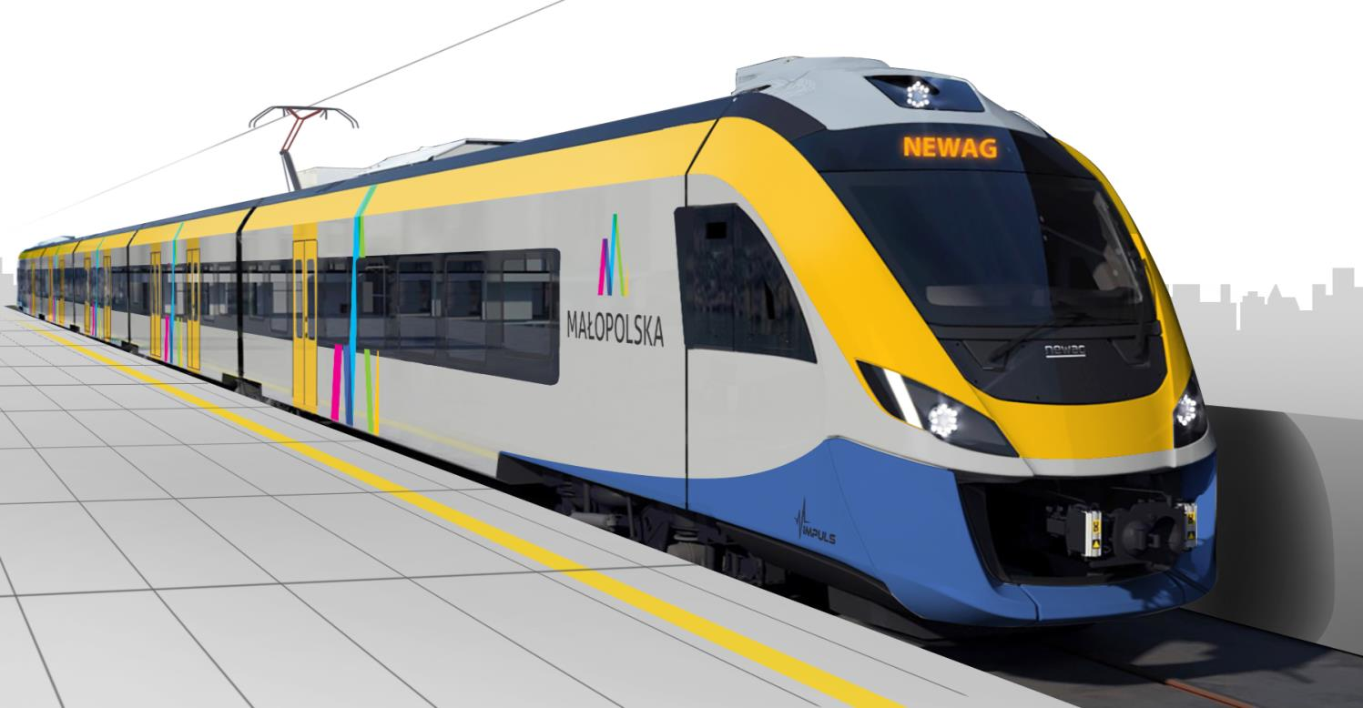
Co nowego w Grupie?
Podpisanie umowy na dostawę 12 szt. cztero- i pięcioczłonowych pojazdów IMPULS dla Województwa Małopolskiego.
Notes:
3 członowe pojazdy; świętokrzyskie chwalone jako najładniejszy pociąg

Slide 12
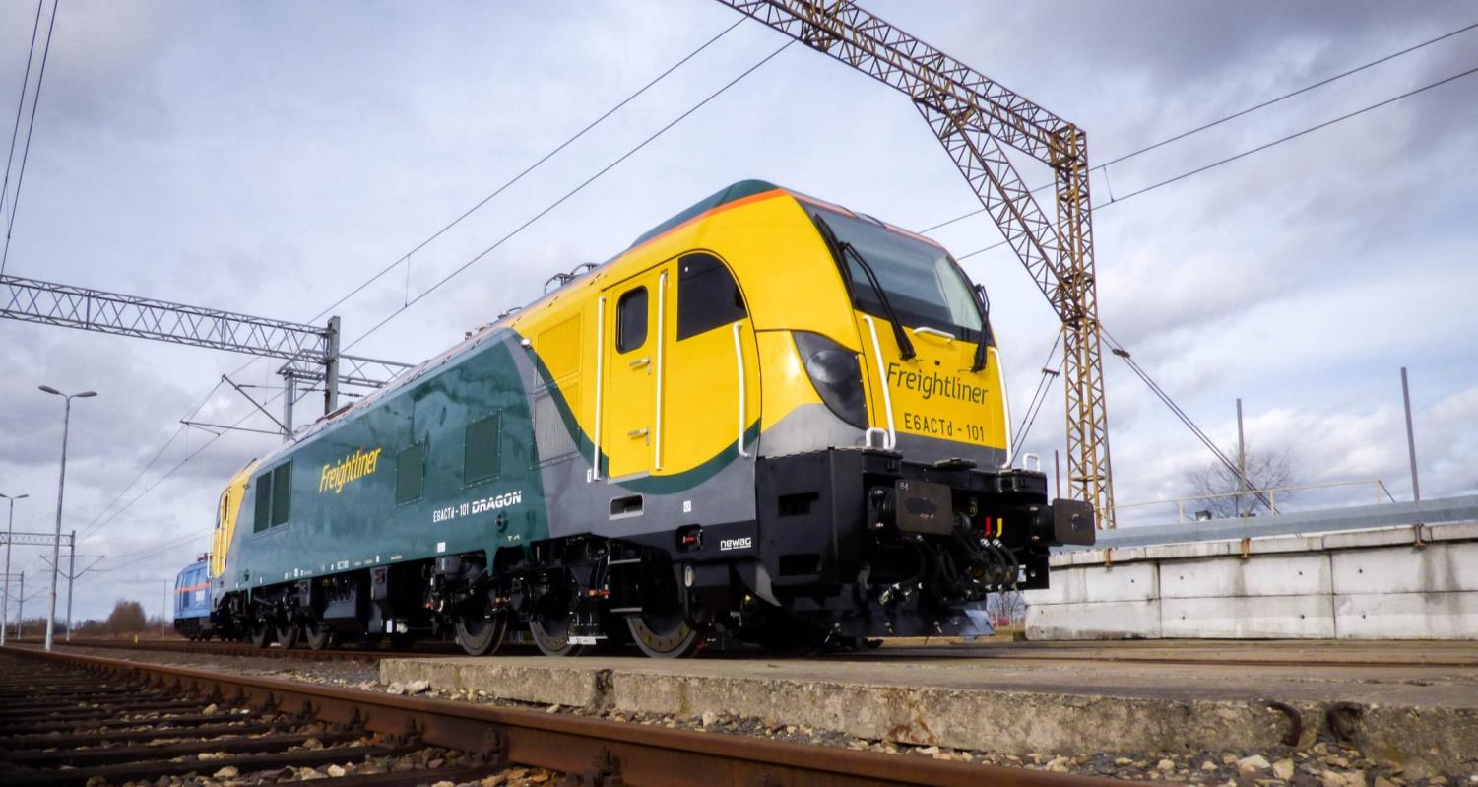
Co nowego w Grupie?
Podpisanie umowy z Fre­igh­tli­ner PL na dostawę 5 loko­mo­tyw elek­trycz­nych o mocy 5 MW, przy­sto­so­wa­nych do cią­gnię­cia cięż­kich skła­dów towa­ro­wych o wadze powy­żej 4 tys. ton.

Slide 13
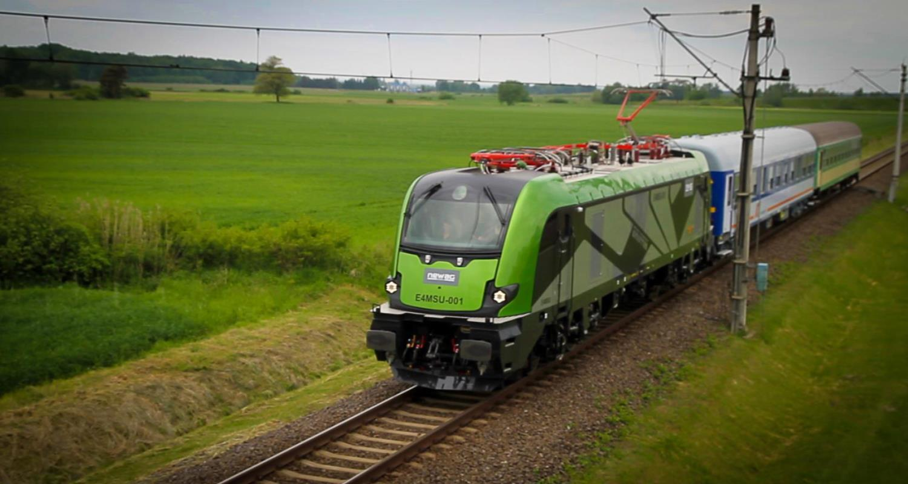
Co nowego w Grupie?
Podpisanie umowy z LOTOS Kolej na dzierżawę 5 czte­ro­osio­wych loko­mo­tyw GRIFFIN E4DCU-DP wraz z ich utrzy­ma­niem na okres 7 lat z opcją prze­dłu­że­nia wraz z opcją pozy­ska­nia przez LOTOS Kolej kolej­nych loko­mo­tyw.

Slide 14
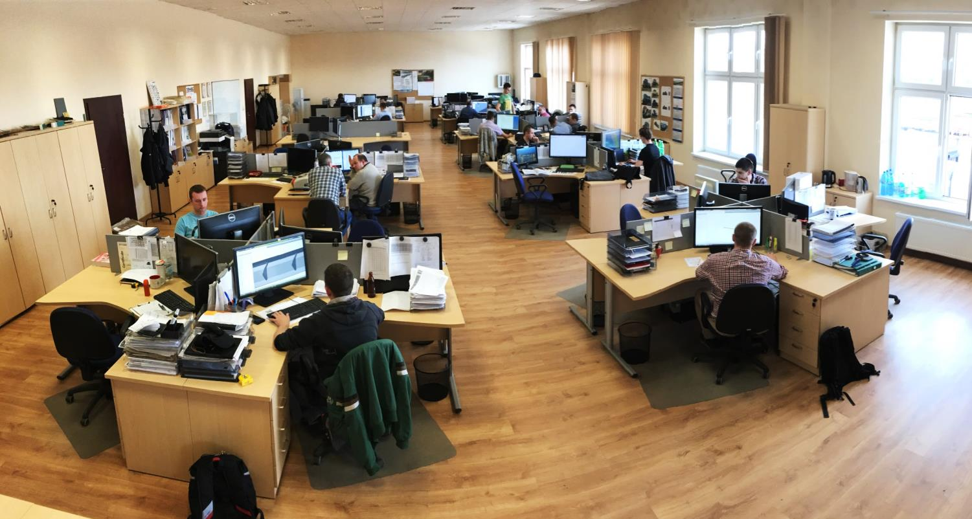
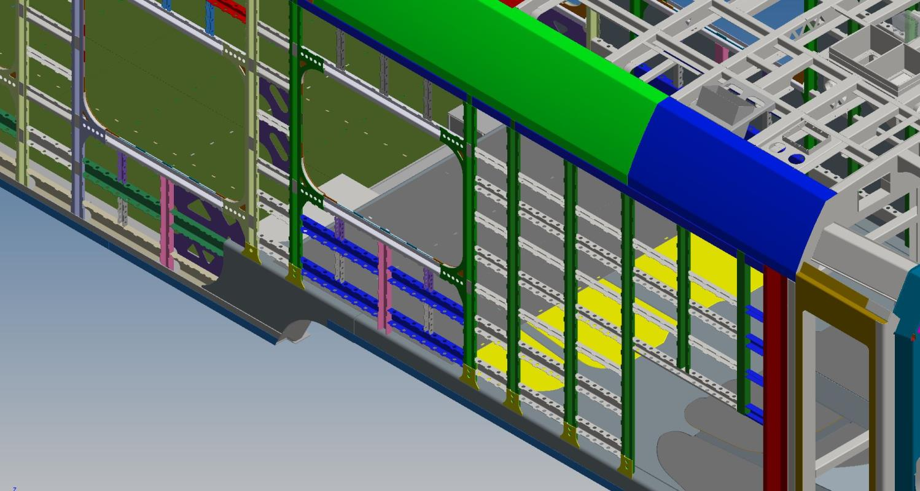
Co nowego w Grupie?
Otwarcie nowego biura konstrukcyjnego w Krakowie.
Notes:
3 członowe pojazdy; świętokrzyskie chwalone jako najładniejszy pociąg

Slide 15
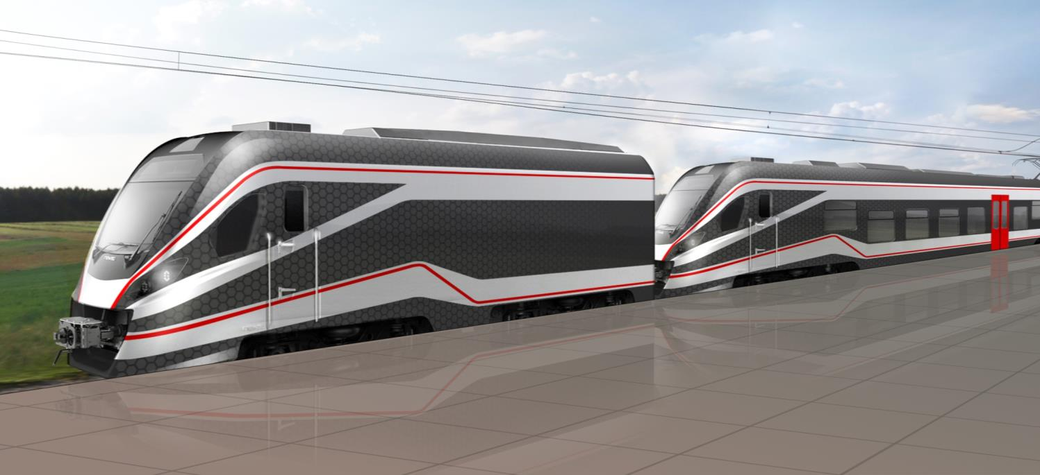
Co nowego w Grupie?
Otrzymanie dofinansowania NCBiR na budowę pierwszego na świecie autonomicznego, rekonfigurowanego bimodalnego pojazdu trakcyjnego.
Notes:
3 członowe pojazdy; świętokrzyskie chwalone jako najładniejszy pociąg

Slide 16
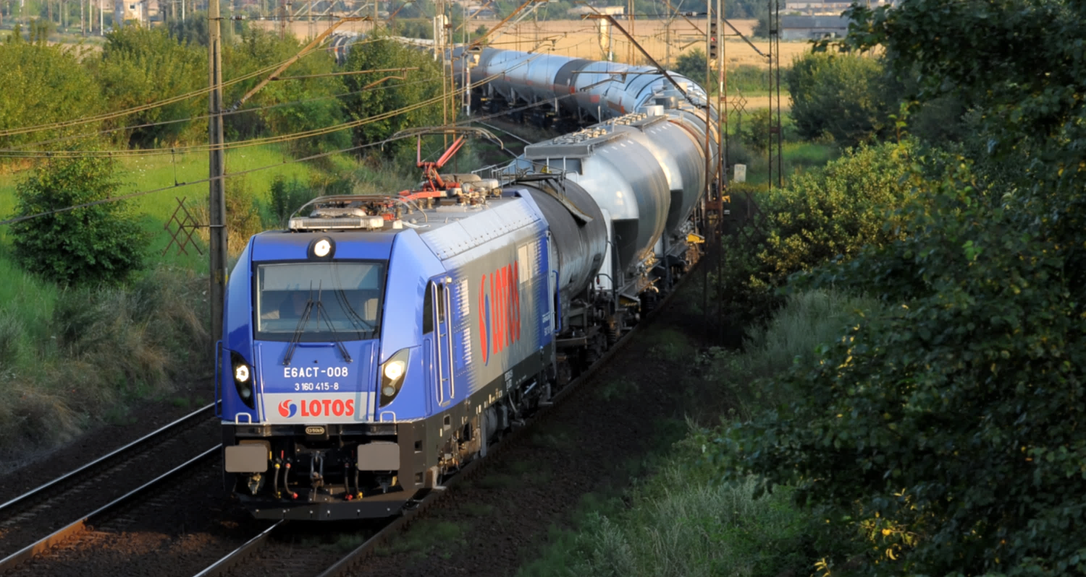
Co nowego w Grupie?
Otrzymanie dofinansowania NCBiR na budowę “Pierw­szej w Euro­pie pol­skiej 6-osiowej elek­trycznej loko­mo­tywy wie­lo­sys­te­mowej dla cięż­kich skła­dów towa­ro­wych zgodnej z TSI”.
Notes:
3 członowe pojazdy; świętokrzyskie chwalone jako najładniejszy pociąg

Slide 17
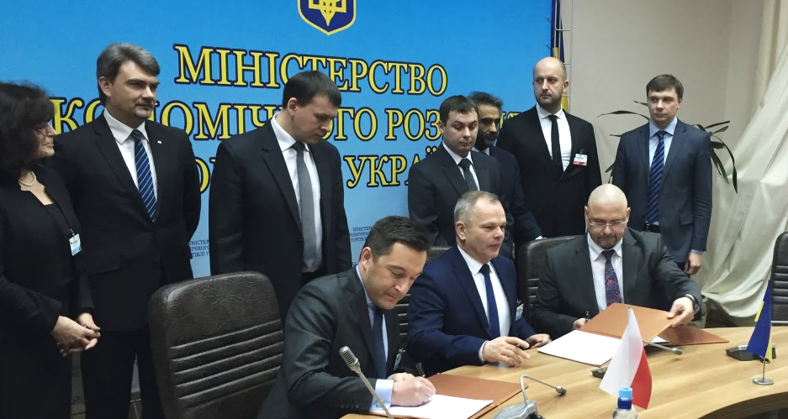
Co nowego w Grupie?
Podpisanie memorandum o współpracy z UZ (Ukraina).

Slide 18
Co nowego w Grupie?
II linia Metra Warszawskiego obsługiwana jest wyłącznie przez pociągi INSPIRO wyprodukowane przez konsorcjum Siemens AG i NEWAG S.A.

Slide 19
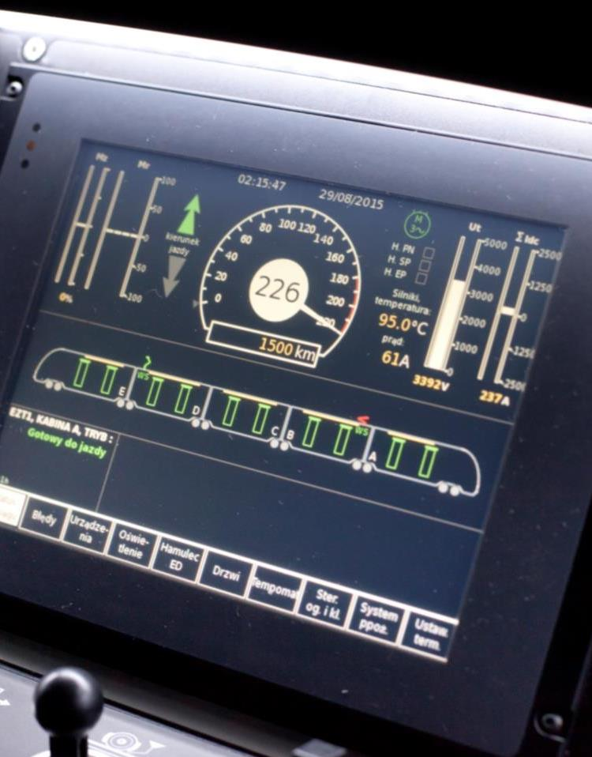
2015
w NEWAG S.A. powstaje najszybszy polski szynowy pojazd pasażerski, który podczas testów przekroczył prędkość 226 km/h

Slide 20
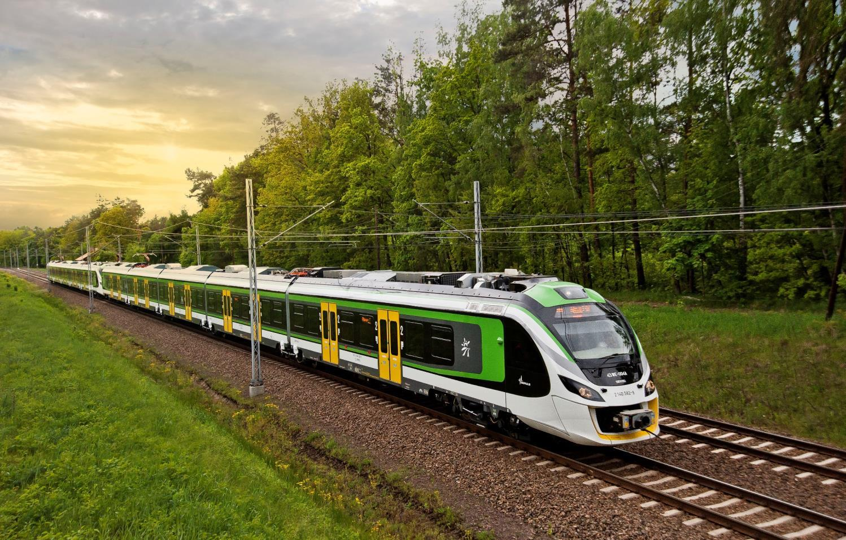

Slide 21
NEWAG 2016

Slide 22
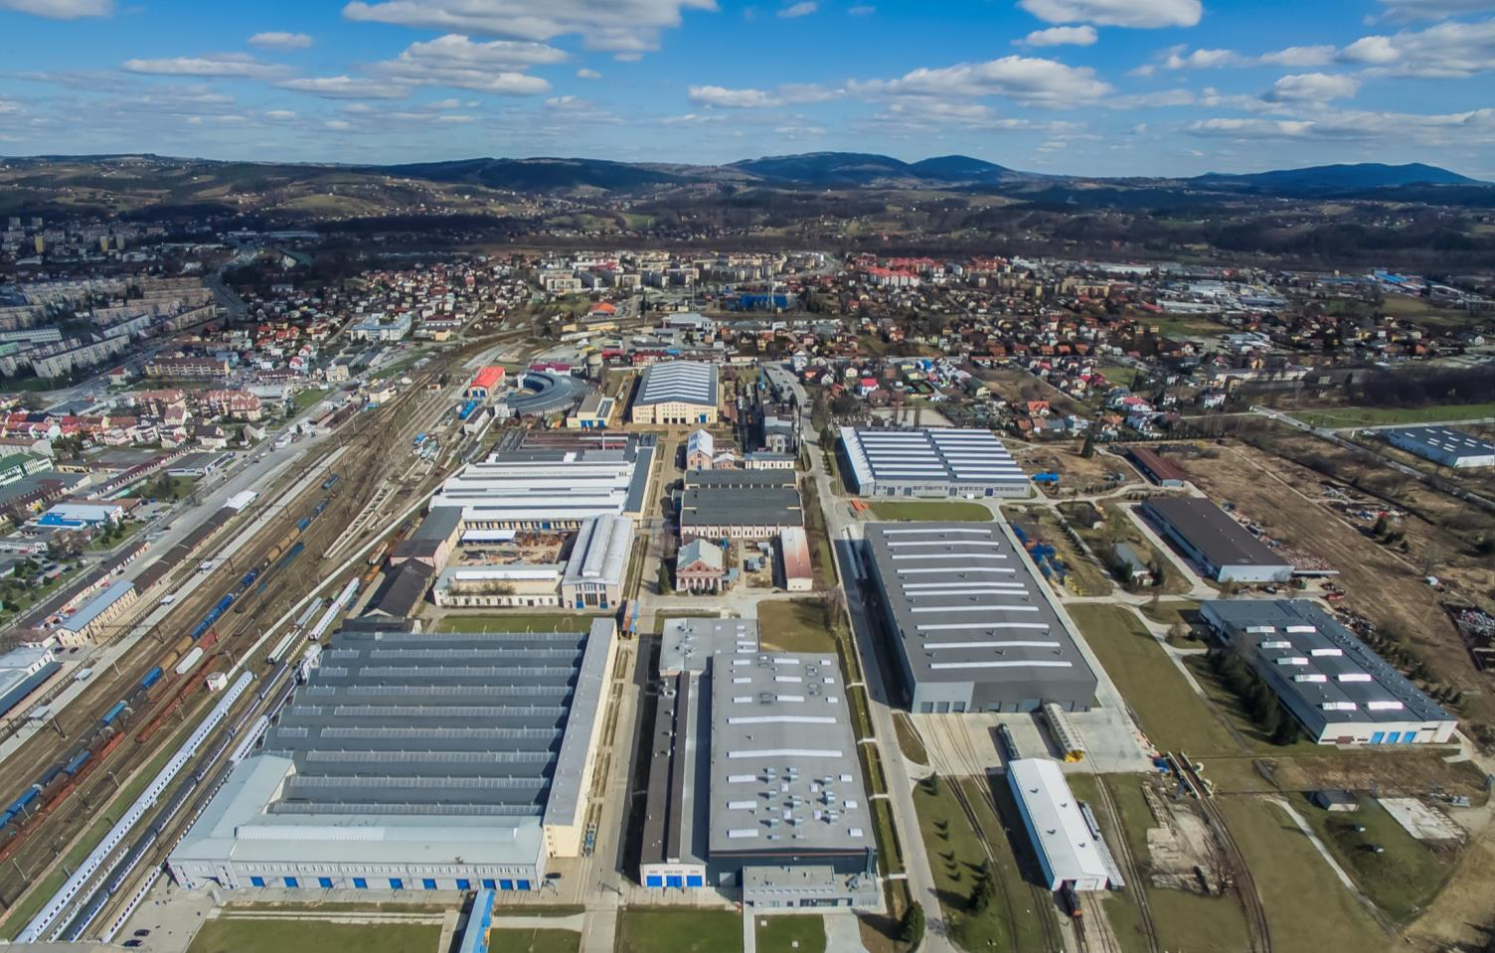
LOKOMOTYWY SPALINOWE
MAGAZYN
KONSTRUKCJE STALOWE I CZĘŚCI
ELEKTRYCZNE ZESPOŁY TRAKCYJNE
POJAZDY PASAŻERSKIE
LAKIERNIA

Slide 23
AGENDA
Co nowego w Grupie?
Informacje finansowe
Perspektywa 2015-2020

Slide 24
Przychody ze sprzedaży (mln PLN)
Grupa Kapi­ta­łowa NEWAG
osią­gnęła rekor­dowy wynik przy­cho­dów ze sprze­daży wyno­szący 1,026 mld PLN
Notes:
I kwartał: `Włochy 5+10 (Bari) o wartości ….

Slide 25
Przychody ze sprzedaży (mln PLN)

Slide 26

Analiza rentowności
Zysk brutto ze sprzedaży
(mln PLN)
EBITDA (mln PLN)
Zysk netto (mln PLN)

Slide 27
Aktywa trwałe i CAPEX
Wybrane aktywa trwałe (mln PLN)
Nakłady inwestycyjne (mln PLN)

Slide 28
Aktywa trwałe i CAPEX
Kapitał obrotowy (mln PLN)
Nalezności handlowe bez PKP CARGO (mln PLN)
Zapasy (mln PLN)
Zobowiązania handlowe (mln PLN)

Slide 29
AGENDA
Co nowego w Grupie?
Realizacja prognozy wyniku Grupy
Informacje finansowe
Perspektywa 2015-2020

Slide 30
Perspektywa rynku taboru 2016-2021 (mln PLN)
2016-2021

Slide 31
Perspektywa rynku taboru 2016-2022
Dostawy tramwajów – 4 mld PLN
Dostawy wieloczłonowych elektrycznych zespołów trakcyjnych dla spółek samorządowych – 1,8 mld PLN
Dostawy wieloczłonowych elektrycznych zespołów trakcyjnych dla urzędów marszałkowskich – 1,5 mld PLN
Dostawy lokomotyw – 155 mln PLN
Naprawy rewizyjne wagonów osobowych – 135 mln PLN
Notes:
I kwartał: `Włochy 5+10 (Bari) o wartości ….

Slide 32
Niniejsza prezentacja została przygotowana przez NEWAG S.A. („Spółka”) na podstawie publiczne dostępnych danych, w szczególności danych zawartych w raportach bieżących i okresowych opublikowanych przez Spółkę oraz danych dotyczących perspektywy finansowej UE na lata 2014-2020. Niniejsza prezentacja nie zawiera kompletnej analizy finansowej lub handlowej ani całościowej Spółki oraz nie zawiera jakichkolwiek prognoz finansowych w rozumieniu przepisów prawa powszechnie obowiązującego. Każda osoba zamierzająca podjąć decyzję inwestycyjną dotyczącą jakichkolwiek papierów wartościowych wyemitowanych przez Spółkę powinna opierać się na raportach bieżących i okresowych opublikowanych przez Spółkę zgodnie z przepisami prawa powszechnie obowiązującego oraz innych publicznie dostępnych dokumentach źródłowych. W przypadku stwierdzeń dotyczących przyszłości, w tym danych dotyczących rynku, Spółka zastrzega, iż mogą one istotnie różnić się od faktycznych rezultatów, a opieranie się na nich stanowi ryzyko inwestycyjne.

